Slide 1
Глаголы падения
Полина Наследскова, НИУ ВШЭ

Slide 2
Какая область лингвистики может интересоваться глаголами падения?
Лексическая типология

Slide 3
Что такое лексическая типология?
Что такое «лексика»?
Др.-греч. Λεξικός «относящийся к слову» - раздел лингвистики, напрямую занимающийся словами
Что такое типология?

Slide 4
Что такое типология?
Классификация языков на основании их грамматического строя
Изучение языкового разнообразия – например, как устроено множественное число в языках мира

Slide 5
Итог:
Лексическая типология – раздел лингвистики, который занимается изучением того, какими словами в разных языках называются одни и те же понятия.

Slide 6
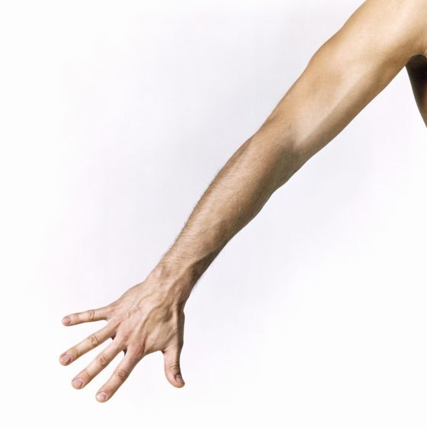
Предметы

Slide 7
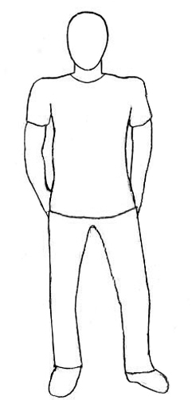
Плечи

Slide 8
Признаки: blue is the warmest colour
голубой
BLUE
синий

Slide 9
Обобщение: имена
Много исследований
Сравнительно легко заметно
И очень интересно!

Slide 10
Глаголы
Исследования, проводящиеся Екатериной Владимировной Рахилиной и компанией
Что уже исследовано: предикаты боли, глаголы плавания и глаголы падения

Slide 11
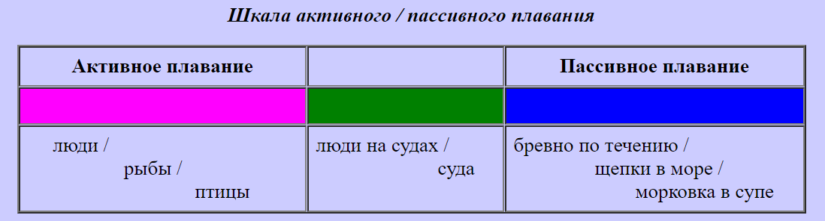
Глаголы плавания: что в этом интересного?
http://aquamotion.narod.ru/

Slide 12
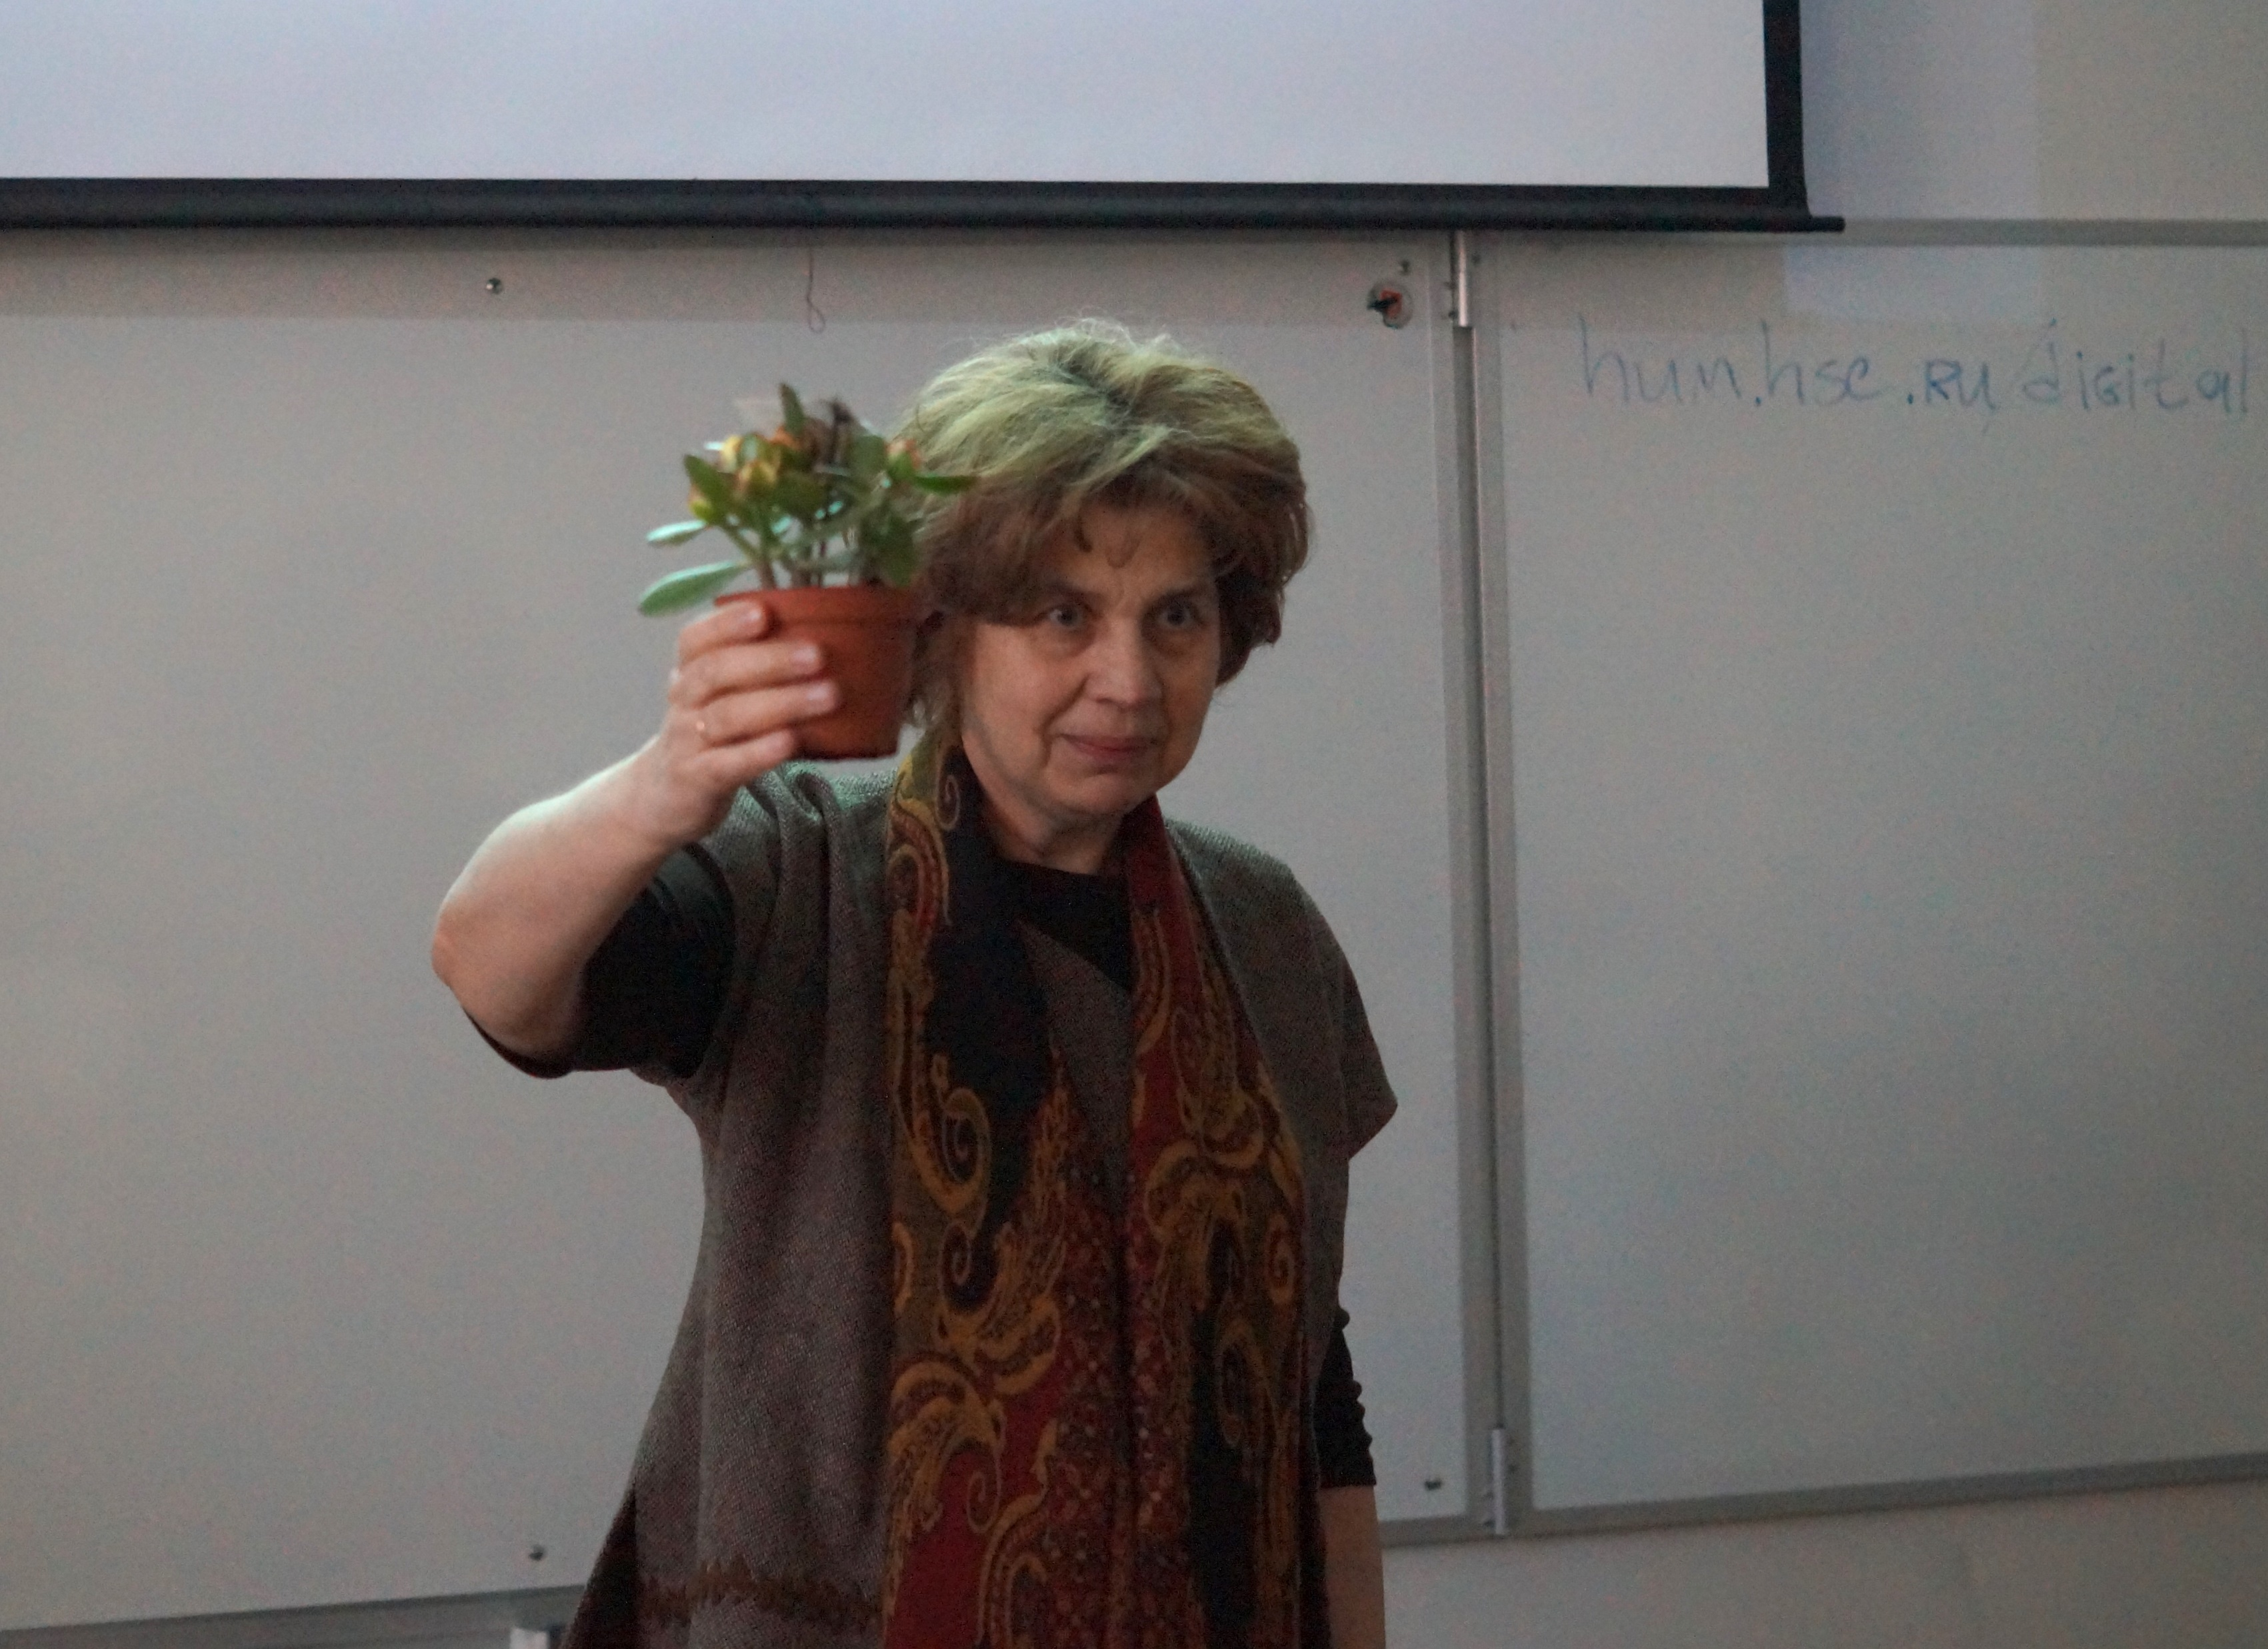

Slide 13
Глаголы падения: переменные
Субъект падения
Начальное положение
Конечная точка
Звук

Slide 14
1. Субъект падения
zɨ χuk-a-d q'aneχda suq'u-r, za
я дерево-obl-attr под 1.сидеть.pfv-cvb я.sup.ess
uu *eč / ^{ok}eč-bɨr s-eč’u-r
на яблоко яблоко-pl down-4.двигаться.pfv-cvb
‘Я под деревом сидел — на меня яблоко/яблоки упало/упали.’

Slide 15
*mɨχr-ɨ-d ɢirʁ-ɨ-la saʔ xʲed s-eč’u-r=a
холм-obl-attr край-sup-el вниз вода down-4.двигаться.pfv-cvb=be
ожидаемое значение: ‘С края горы течет вода.’
mešok sur w-iši-r pisuk (saʔ) s-eč’u-r=a
мешок рвать 3-стать.pfv-cvb песок вниз down-4.двигаться.pfv-cvb=be ‘Мешок порвался — из него песок сыплется.’

Slide 16
Предварительное обобщение
Множественные субъекты
Исчисляемые
Неисчисляемые
Делимые
Неделимые

Slide 17
Загадка
Русский глагол, обозначающий падение, который может использоваться только с жидкостями.

Slide 18
Другие субъекты падения
Люди
Осадки
«Части тела»: зубы, волосы

Slide 19
2. Начальное положение
Чем отличается «упасть» от «выпасть»?
Книга выпала/?упала из коробки.
Книга *выпала/упала со стола.

Slide 20
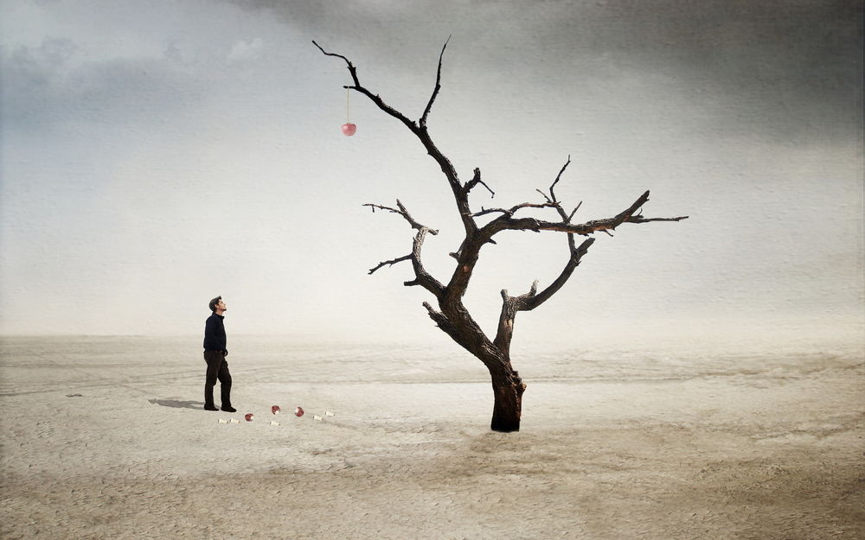

наблюдатель

Slide 21
Начальное положение – не только начальная точка
ust’ul-a ʁa-d šuše lu<w>ku-r=a
стол-sup out.быть-attr бутылка <3>лежать.pfv-cvb=be ‘На столе бутылка упала.’
insan-a tifang sɨ<w>χɨ-r had xesɨm saʔ-na
человек-in.ess ружьё <3>стрелять-cvb тот лицо вниз-adv
(saʔ) luku-r=a=j
вниз 1.лежать-cvb=be-cop ‘В человека выстрелили из ружья, и он упал лицом вниз.’

Slide 22
Загадка 2
Русский глагол (или даже глагольный корень), который обозначает падение из закреплённого положения

Slide 23
Итог: начальные положения
Из закреплённого положения
Из контейнера
Часть-целое
Из вертикального положения
Просто сверху

Slide 24
3. Конечная точка
В русском языке приставки (по крайней мере в каких-то случаях) обозначают начальное положение: свалиться, отвалиться, вывалиться.
В рутульском приставки выражают конечную точку.

Slide 25
4. звук
В русском языке есть глаголы падения, в значении которых есть что-то про звук – приведите примеры

Slide 26
Везде ли есть глагол «падать»?
Нет!
Система может быть устроена по-разному.
Может быть один глагол падать, который употребляется во всех или почти во всех контекстах
Может быть несколько глаголов, каждый из которых выражает свой тип падения
Может вообще не быть специальных глаголов для падения: рутульский случай.

Slide 27
Спасибо за внимание!

